Slide 1
RECUPEROS DE ILT
TENER A MANO:
F-931 (MESES RECLAMADOS)
COMPROBANTE DE PAGO DEL F931 (MESES RECLAMADOS)
RECIBOS DE SUELDO FIRMADOS POR EL EMPLEADO (MESES RECLAMADOS)
CBU DEL EMPLEADOR

Slide 2
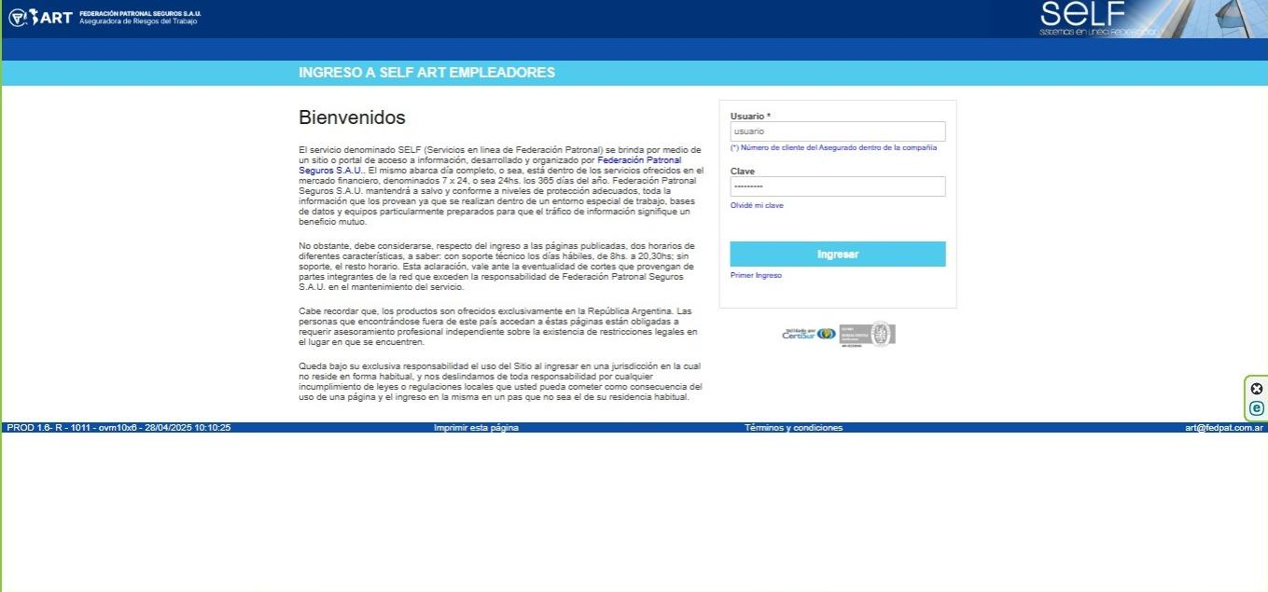
PRIMER PASO: CON USUARIO Y CLAVE INGRESAREMOS AL SELF EMPLEADOR (HTTPS://SELF2.FEDPAT.COM.AR/ART/)

Slide 3
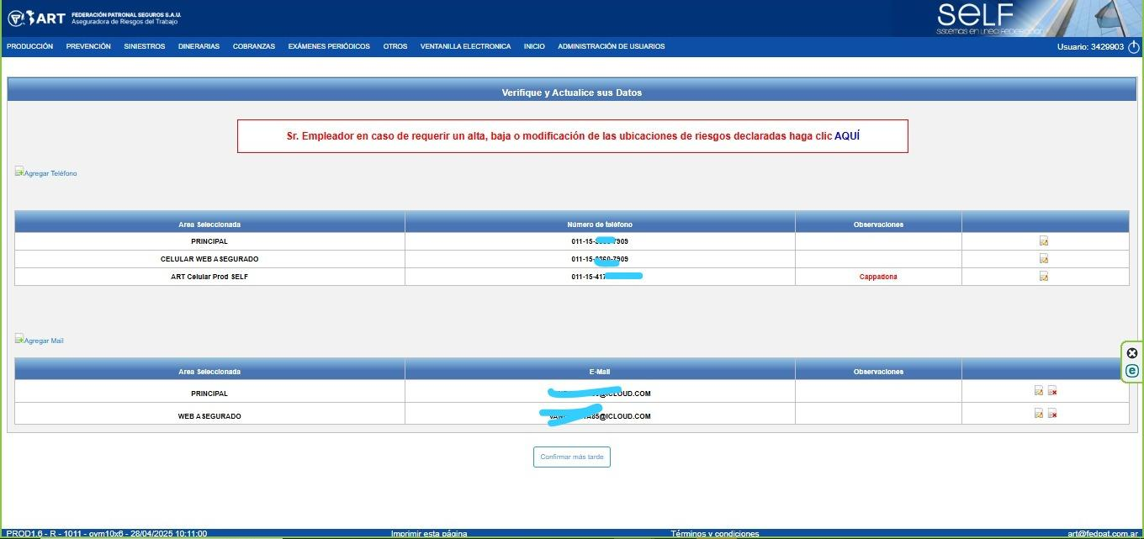
UNA VEZ DENTRO DEL USUARIO VEREMOS LA SIGUIENTE PANTALLA

Slide 4
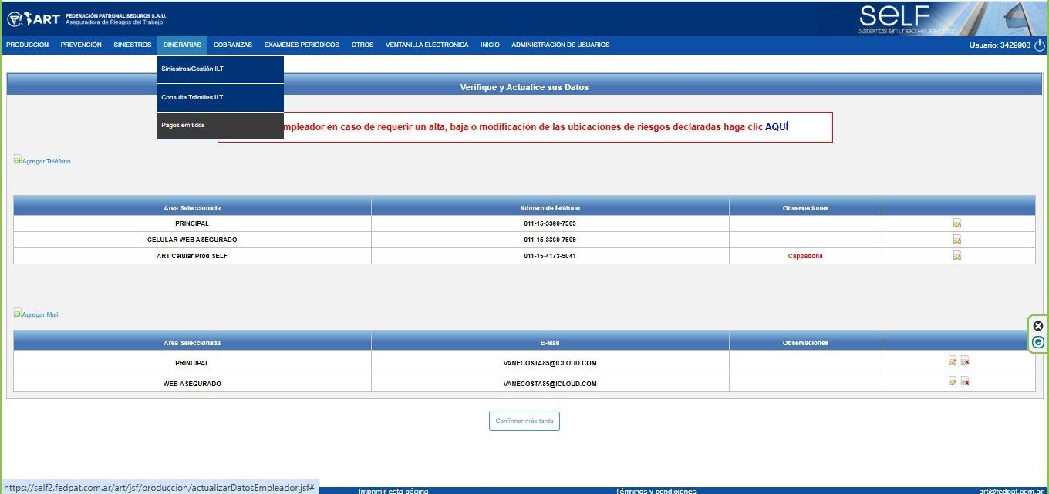
PASO DOS: IREMOS A DINERARIAS -> SINIESTROS/GESTIÓN ILT

Slide 5
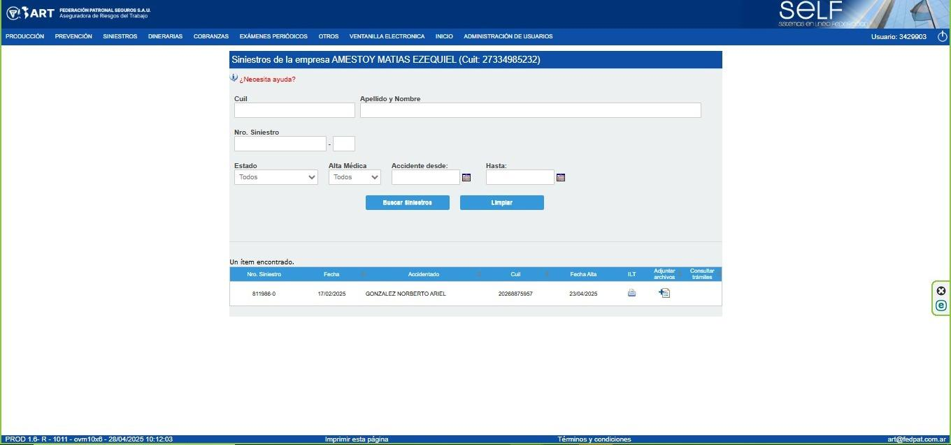
PASO 3: VEREMOS LA SIGUIENTE PANTALLA E IREMOS A DONDE DICE ADJUNTAR ARCHIVOS

Slide 6
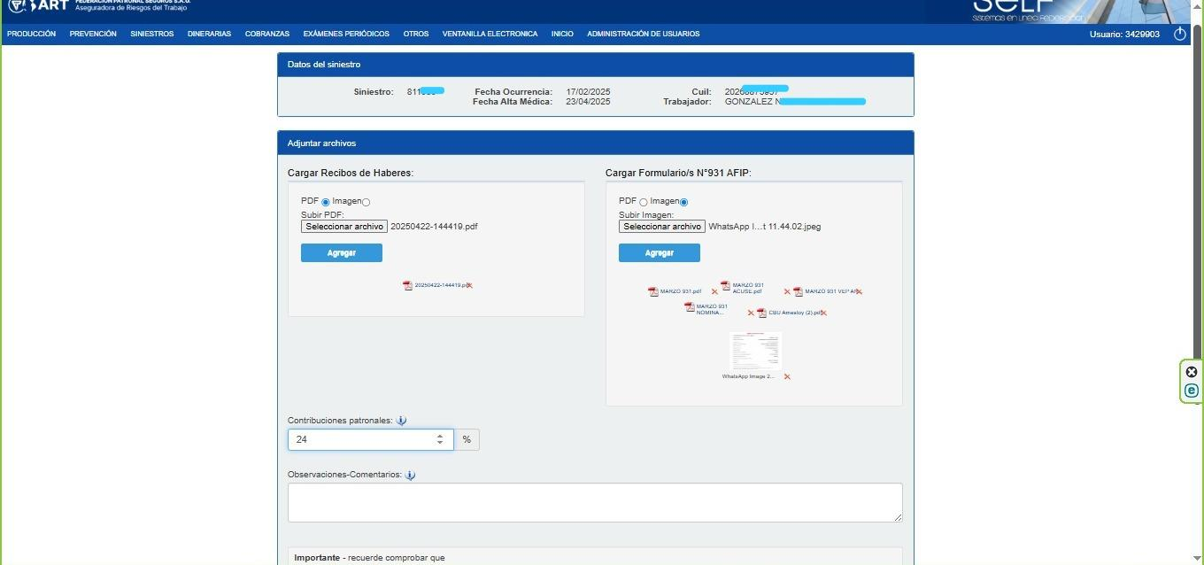
PASO 4: ADJUNTAREMOS EL RECIBO DE SUELDO DEL LADO IZQUIERDO Y LO DEMÁS DEL LADO DERECHO. DE NO SABER LAS CONTRIBUCIONES PATRONALES UTILIZAREMOS EL GENÉRICO 24.
Atencion con el tipo de archivo!
Continua en pagina siguiente

Slide 7
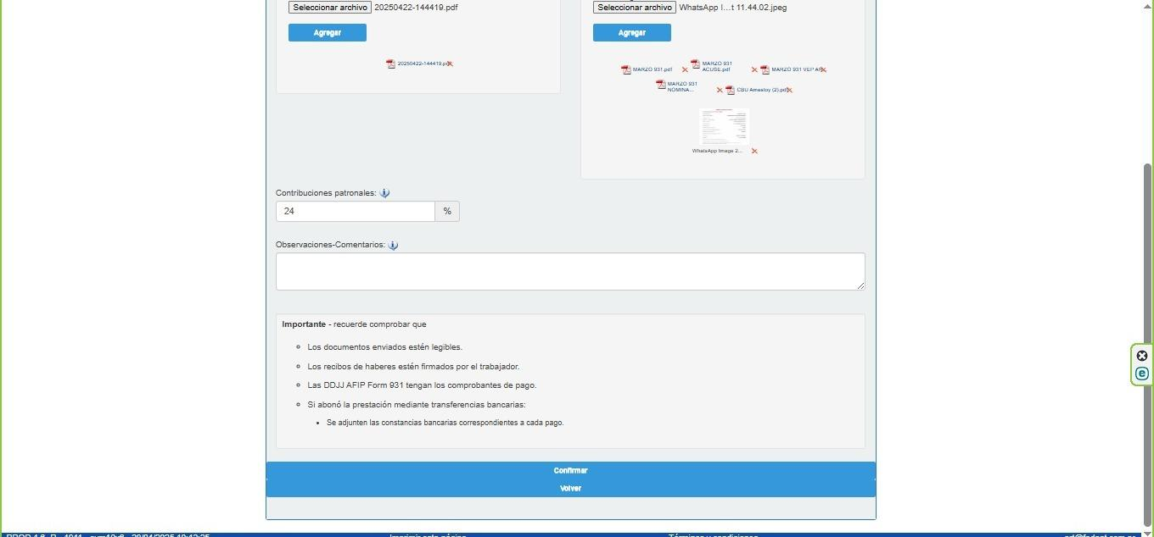
PASO 5: GUARDAR CAMBIOS

Slide 8
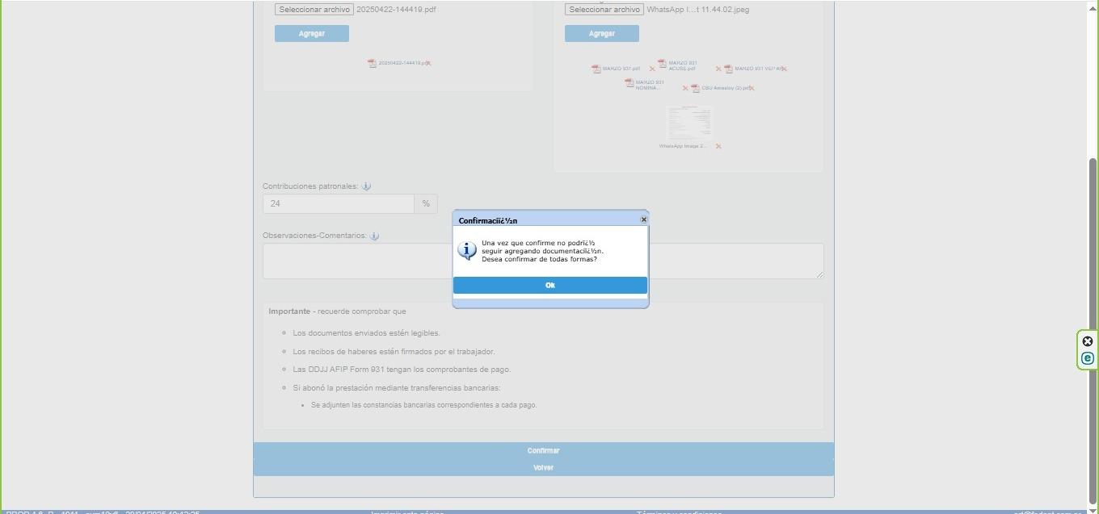
PASO 6: GUARDAR CAMBIOS NUEVAMENTE

Slide 9
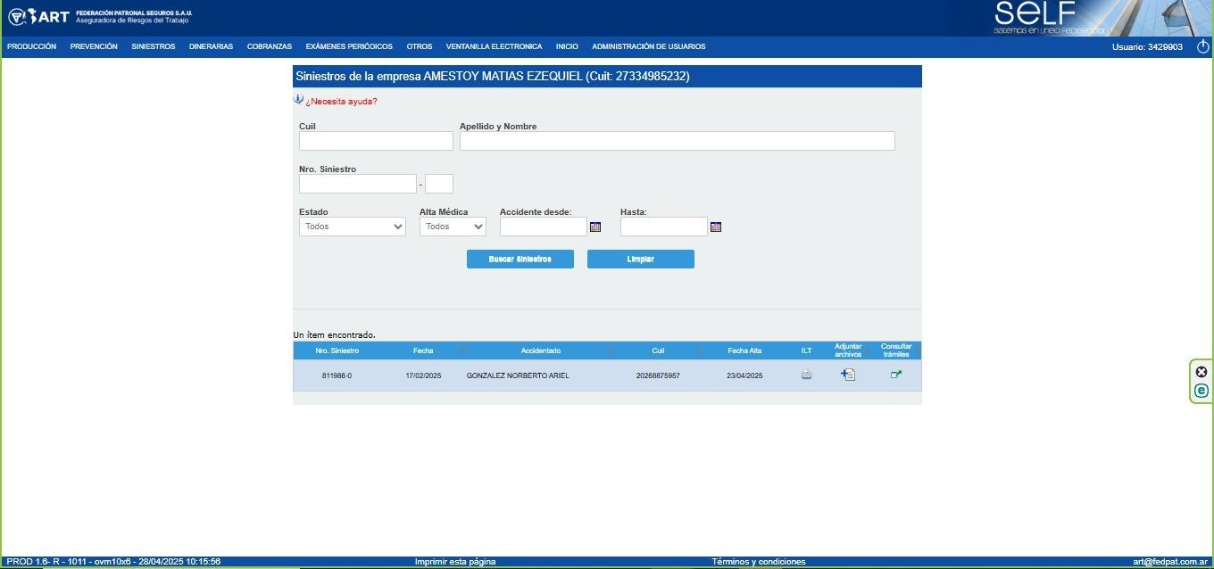
LISTO! YA TU GESTIÓN ESTA FINALIZADA, DENTRO DE LOS 30 DÍAS ESTARÁ EL REINTEGRO.
Aquí podrás ver el estado

Slide 10
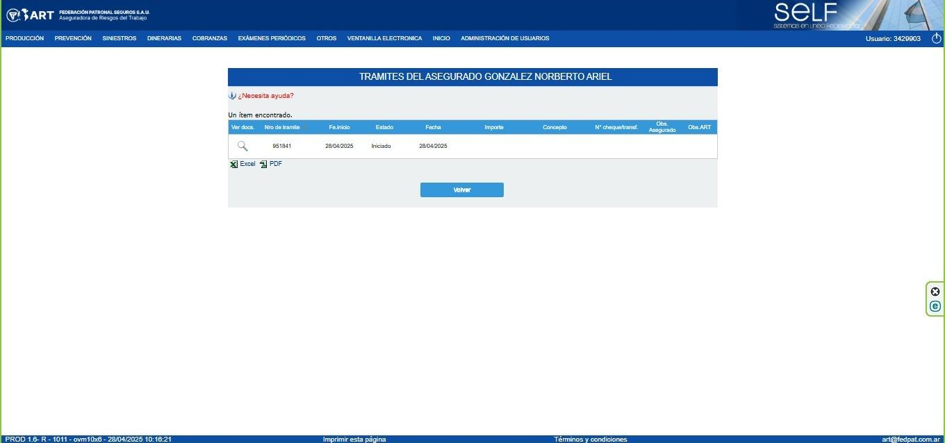
CARGA DE DOCUMENTAL FINALIZADA, CON TRAMITE EN CURSO

